Slide 1
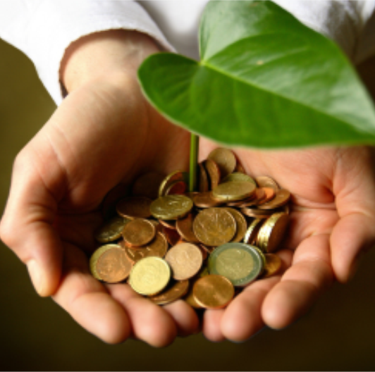
Vom Glück des Gebens
Image 1

Slide 2
Was lesen wir heute? Was für ein Text ist das?

Slide 3
Wir lesen ein Gedicht von Bertolt Brecht!

Slide 4
Autobiographischer Hintergrund: Bert Brecht
1898: Brecht ist in Bayern geboren. Seine Eltern sind sehr religös.
1914-1918: Viele Freunde sterben im Krieg. Brecht wird Pazifist.
Politik: Brecht will den Armen helfen.
Liebe: Brecht heiratet 1926 Helene Weigel. Sie mag Literatur und Theater.
1927: Brecht schreibt die Dreigroschenoper (Threepenny-Opera). Die Oper ist ein echter Hit!
1933-1945: Brecht ist politisch links. Brecht muss emigrieren.
Nach 1945: Brecht geht nach Ost-Berlin, ans Theater Berliner Ensemble.

Slide 5
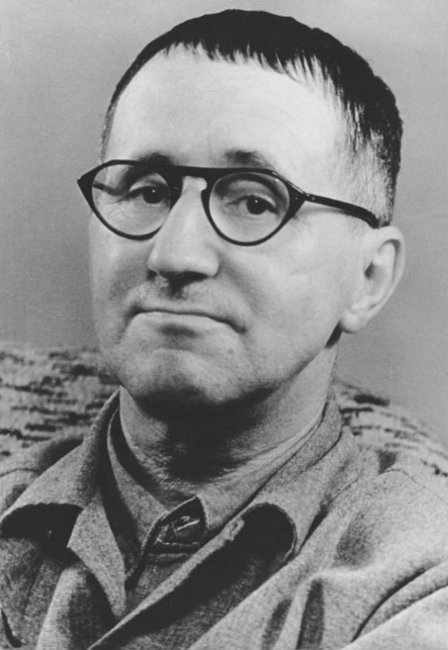
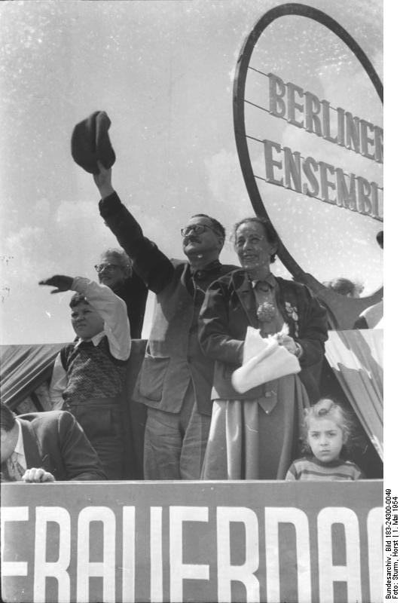
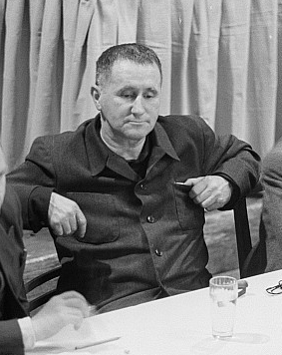
Welche Bilder zeigen Bertolt Brecht? Was denkt ihr? Warum?
Bild 1, 2,3:
Ja / Nein. Er ist (nicht) nett / ernst / offen / freundlich, usw.
Bild 1
Bild 2
Bild 3
Image 2
Image 3
Image 4

Slide 6
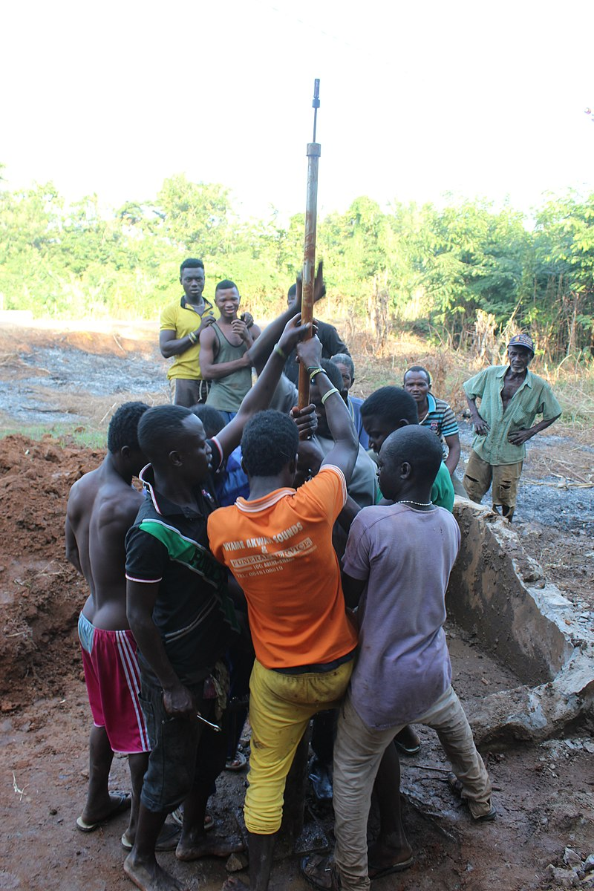
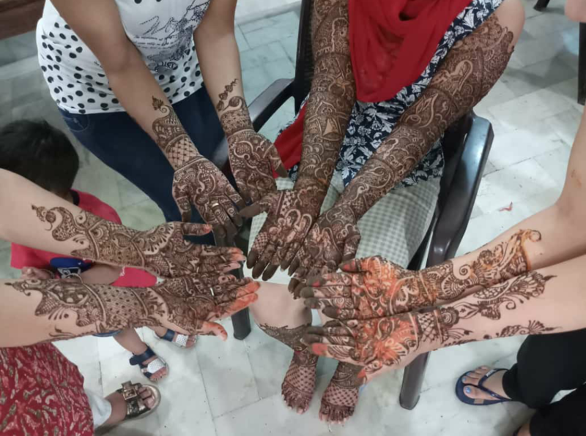
Seht euch diese Bilder an.
Worum geht es imText?
Geben
Reisen
Arbeit
Wie ist der Text?
positiv
traurig
kritisch
Image 6
Image 5
Image 1

Slide 7
Wichtige Wörter
DEUTSCH | ENGLISCH
das Glück | happiness, joy
weitergeben | to pass on
spenden | to donate
hoch, höher, höchste/r/s | high, higher, highest
schwer, schwerer, schwerste/r/s | difficult / hard, more difficult / harder; most difficult
heiter | cheerful
zeigen | show
wohltätig | charitable
der Zweck | aim, cause, purpose, object

Slide 8
Konstantin Wecker singt Brechts Gedicht: Hört gut zu!
https://www.youtube.com/watch?v=ceqlOwvexpY
Worum geht es imText?
Geben
Reisen
Arbeit
Wie ist der Text?
positiv
traurig
kritisch
Notes:
An alternative video of Konstantin Wecker can be found here:
https://www.youtube.com/watch?v=LAIIxOFMs4k
As learners listen, they should try to verify their predictions. After they have listened, take feedback regarding which of their predictions were correct or not, and how do they know? At this stage, they should be picking up on the tone of the delivery, and the overall sense that hopefully they have gained by listening to the poem sung.

Slide 9
Hört noch einmal gut zu! Während ihr zuhört: Füllt die Lücken aus
Vom Glück des Gebens
Höchstes (1)_____ ist doch, zu spenden Denen, die es schwerer haben Und beschwingt, mit frohen Händen Auszustreun die (2)______ Gaben. Schöner ist doch keine (3)______ Als das Antlitz des Beschenkten Wenn gefüllet sich, o große Freude, seine Hände senkten.
Nichts macht doch so gänzlich(4) _____ Als zu (5)_____ allen, allen! Geb ich, was ich hab, nicht weiter Kann es mir (6)____ nicht gefallen.
Wörter: Rose
doch
helfen
heiter
frohen Glück
Poem reproduced with the kind permission of Suhrkamp

Slide 10
Vom Glück des Gebens
Höchstes Glück ist doch, zu spenden Denen, die es (1)________ haben Und beschwingt, mit frohen Händen Auszustreun die (2)________ Gaben. Schöner ist doch keine Rose Als das Antlitz des Beschenkten Wenn gefüllet sich, o (3)______ Freude, seine (4)______ senkten.
Nichts macht doch so gänzlich heiter Als zu helfen (5)______, allen! Geb ich, was ich hab, nicht (6)______ Kann es mir doch nicht gefallen.
Wörter:
große
schwerer schönen allen
Hände weiter

Slide 11
Vom Glück des Gebens
Höchstes Glück ist doch, zu spenden Denen, die es (1) schwerer haben Und beschwingt, mit frohen Händen Auszustreun die (2) schönen Gaben. Schöner ist doch keine Rose Als das Antlitz des Beschenkten Wenn gefüllet sich, o (3) große Freude, seine (4) Hände senkten.
Nichts macht doch so gänzlich heiter Als zu helfen (5) allen, allen! Geb ich, was ich hab, nicht (6) weiter Kann es mir doch nicht gefallen.

Slide 12
Vom Glück des Gebens
Höchstes (1) Glück ist doch, zu spenden Denen, die es schwerer haben Und beschwingt, mit (2) frohen Händen Auszustreun die schönen Gaben. Schöner ist doch keine (3) Rose Als das Antlitz des Beschenkten Wenn gefüllet sich, o große Freude, seine Hände senkten.
Nichts macht doch so gänzlich (4) heiter Als zu (5) helfen allen, allen! Geb ich, was ich hab, nicht weiter Kann es mir (6) doch nicht gefallen.
Image 1

Slide 13
Die Übersetzung ist nicht komplett. Füllt die Lücken aus. Vorsicht – was will der Dichter sagen?
Notes:
The next task is designed to further help learners understand the poem. However, as they try to complete the translation, they should be encouraged to try to pick words that don’t just give a literal translation.

Slide 14
Vom Glück des Gebens
Höchstes Glück ist doch, zu spenden Denen, die es schwerer haben Und beschwingt, mit frohen Händen Auszustreun die schönen Gaben. Schöner ist doch keine Rose Als das Antlitz des Beschenkten Wenn gefüllet sich, o große Freude, seine Hände senkten.
Nichts macht doch so gänzlich heiter Als zu helfen allen, allen! Geb ich, was ich hab, nicht weiter Kann es mir doch nicht gefallen.
The greatest (1)______ is to donate
To those who have a harder life than you
And, feeling exhilarated, (2)____________________,
To distribute the (3)_____________________.
No (4)______ can be more beautiful
Than the face of a person receiving a gift
When filled (with gifts), (5)__________
(6)______, their (7)_______ lower themselves
Nothing can make you so completely (8)_______
Than to (9)___________________, __________!
If I don’t pass on what I have
I can get no (10)________________.

Slide 15
Vom Glück des Gebens - wie findet ihr diese Übersetzung?
Höchstes Glück ist doch, zu spenden Denen, die es schwerer haben Und beschwingt, mit frohen Händen Auszustreun die schönen Gaben. Schöner ist doch keine Rose Als das Antlitz des Beschenkten Wenn gefüllet sich, o große Freude, seine Hände senkten.
Nichts macht doch so gänzlich heiter Als zu helfen allen, allen! Geb ich, was ich hab, nicht weiter Kann es mir doch nicht gefallen.
The highest / greatest (1) joy is to donate
To those who have a harder life than you
And, feeling exhilarated, (2) with merry hands,
To distribute the (3) beautiful gifts.
No (4) rose can be more beautiful
Than the face of a person receiving a gift
When filled (with gifts), (5) oh great
(6) Joy, their (7) hands lower themselves
Nothing can make you so completely (8) cheerful
Than to (9) help everybody, everybody!
If I don’t pass on what I have
I can get no (10) pleasure from it.

Slide 16
Vom Glück des Gebens
Höchstes Glück ist doch, zu spenden Denen, die es schwerer haben Und beschwingt, mit frohen Händen Auszustreun die schönen Gaben. Schöner ist doch keine Rose Als das Antlitz des Beschenkten Wenn gefüllet sich, o große Freude, seine Hände senkten.
Nichts macht doch so gänzlich heiter Als zu helfen allen, allen! Geb ich, was ich hab, nicht weiter Kann es mir doch nicht gefallen.
The (1)________ joy is to donate
To those who have a (2)_______ life than you
And, feeling exhilarated, (3)____________________,
To distribute the (4)_____________________.
No rose can be (5)________________
Than the face of a person receiving a gift
When filled (with gifts), (6)__________
______, their (7)_______ lower themselves
Nothing can make you as completely (8)_______
Than to (9)___________________, __________!
If I don’t pass on what I have
I can get no (10)________________.

Slide 17
Vom Glück des Gebens - wie findet ihr diese Übersetzung?
Höchstes Glück ist doch, zu spenden Denen, die es schwerer haben Und beschwingt, mit frohen Händen Auszustreun die schönen Gaben. Schöner ist doch keine Rose Als das Antlitz des Beschenkten Wenn gefüllet sich, o große Freude, seine Hände senkten.
Nichts macht doch so gänzlich heiter Als zu helfen allen, allen! Geb ich, was ich hab, nicht weiter Kann es mir doch nicht gefallen.
The (1) greatest / highest joy is to donate
To those who have a (2) harder life than you
And, feeling exhilarated, (3) with merry hands,
To distribute the (4) beautiful gifts.
No rose can be (5) more beautiful
Than the face of a person receiving a gift
When filled (with gifts), (6) o great
Joy, their (7) hands lower themselves
Nothing can make you so completely (8) cheerful
Than to (9) help everybody, everybody!
If I don’t pass on what I have
I can get no (10) pleasure from it.

Slide 18
Fragen
1) Worum geht es in dem Gedicht?
(a) Reisen (b) Arbeit (c) Spenden
2) Wie fühlt sich der Dichter?
heiter (b) traurig (c) müde
4) Offene Fragen: Was sollen wir den Dichter noch fragen?
Was / Wem / Wo / Wie / Warum hilfst / spendest / gibst du?

Slide 19
Lest den Text still
Welche Sätze/Wörter beschreiben die Emotionen? Unterstreicht sie.
Notes:
For the following activity, you may wish to replay the sung version, or re-read it yourself, to illustrate how emotions are conveyed through the voice. Take feedback from the class as to ‘emotive’ words and tell them they will use the information a bit later on – after the next activity

Slide 20
Focus on literary technique – das Enjambement
Origin: French word enjambment = to step over, or put legs across
Poetry: moving over from one line to another without a terminating punctuation mark; line break does not coincide with sentence end -> creates “flow” & musicality in the text
Amongst the bushes and thorns Beautiful red rose blooms. | I think I had never seen A verse as beautiful as a flower.
A) Findet die Enjambements im Text:
Höchstes Glück ist doch, zu spenden Denen, die es schwerer haben Und beschwingt, mit frohen Händen Auszustreun die schönen Gaben. Schöner ist doch keine Rose Als das Antlitz des Beschenkten Wenn gefüllet sich, o große Freude, seine Hände senkten.
Nichts macht doch so gänzlich heiter Als zu helfen allen, allen! Geb ich, was ich hab, nicht weiter Kann es mir doch nicht gefallen.
Notes:
The following slides aim to help learners further understand how the way the poem is written contributes to its musicality and then hence enhances its meaning of joyfulness through giving to others. Go through the explanation with the class then ask them, either individually or in pairs, to find further examples of enjambement. As before, you can play/read the text again for them so that they can hear where these happen.
Then bring together the focus on emotions and musicality/upbeat tone in a reading aloud task. You could do this as a whole class, or as a paired activity.

Slide 21
Focus on literary technique – das Enjambement
Origin: French word enjambment = to step over, or put legs across
Poetry: moving over from one line to another without a terminating punctuation mark; line break does not coincide with sentence end -> creates a “flow” & musicality in the text
Amongst the bushes and thorns Beautiful red rose blooms. | I think I had never seen A verse as beautiful as a flower.
A) Findet die Enjambements im Text:
Höchstes Glück ist doch, zu spenden Denen, die es schwerer haben Und beschwingt, mit frohen Händen Auszustreun die schönen Gaben. Schöner ist doch keine Rose Als das Antlitz des Beschenkten Wenn gefüllet sich, o große Freude, seine Hände senkten.
Nichts macht doch so gänzlich heiter Als zu helfen allen, allen! Geb ich, was ich hab, nicht weiter Kann es mir doch nicht gefallen.
B) Lesen wir den Text laut und musikalisch, mit positiven Emotionen!

Slide 22
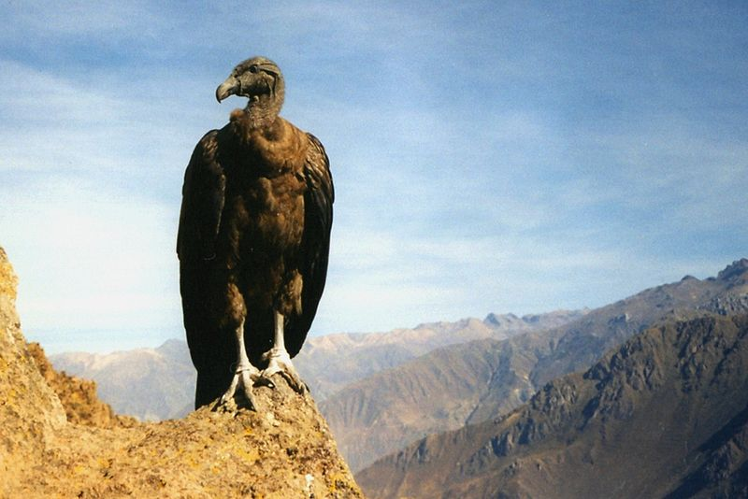
Focus on literary technique – die Metapher
Definition: Metaphors create an image of comparison in the reader’s head. This is done by describing a place, subject or object as something else.
Example: The Condor is the king of the skies.
Auf Deutsch: Metaphern kreieren ein Bild. Sie machen die Sprache bildhaft.
Beispiel: Der Kondor ist der König der Lüfte.
=
Image 7
Image 8
Notes:
You may wish to pass fairly quickly over these 3 slides but drawing attention to the central metaphor should help learners understand the central meaning of the poem

Slide 23
Findet die Metapher!
Vom Glück des Gebens
Höchstes Glück ist doch, zu spenden Denen, die es schwerer haben Und beschwingt, mit frohen Händen Auszustreun die schönen Gaben. Schöner ist doch keine Rose Als das Antlitz des Beschenkten Wenn gefüllet sich, o große Freude, seine Hände senkten.
Nichts macht doch so gänzlich heiter Als zu helfen allen, allen! Geb ich, was ich hab, nicht weiter Kann es mir doch nicht gefallen.
The highest / greatest joy is to donate
To those who have a harder life than you
And, feeling exhilarated, with merry hands,
To distribute the beautiful gifts.
No rose can be more beautiful
Than the face of a person receiving a gift
When filled (with gifts), oh great
Joy, their hands lower themselves
Nothing can make you as entirely cheerful
Than to help everybody, everybody!
If I don’t pass on what I have
I obviously do not like it.

Slide 24
Findet die Metapher!
Vom Glück des Gebens
Höchstes Glück ist doch, zu spenden Denen, die es schwerer haben Und beschwingt, mit frohen Händen Auszustreun die schönen Gaben. Schöner ist doch keine Rose Als das Antlitz des Beschenkten Wenn gefüllet sich, o große Freude, seine Hände senkten.
Nichts macht doch so gänzlich heiter Als zu helfen allen, allen! Geb ich, was ich hab, nicht weiter Kann es mir doch nicht gefallen.
The highest / greatest joy is to donate
To those who have a harder life than you
And, feeling exhilarated, with merry hands,
To distribute the beautiful gifts.
No rose can be more beautiful
Than the face of a person receiving a gift
When filled (with gifts), oh great
Joy, their hands lower themselves
Nothing can make you as entirely cheerful
Than to help everybody, everybody!
If I don’t pass on what I have
I obviously do not like it.

Slide 25
Wie findet ihr das Gedicht?
Ich finde es (nicht)…
laut schnell musikalisch traurig kurz lang interessant langweilig
altmodisch modern leise fröhlich schlecht einfach schwierig

Slide 26
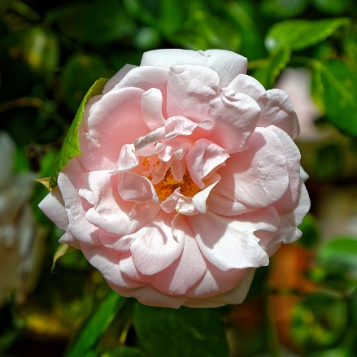
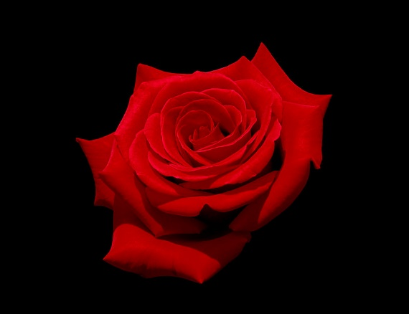
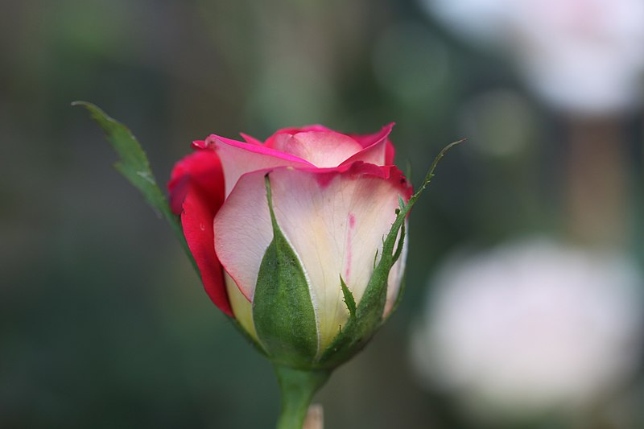
Grammatik: Komparativ und Superlativ
Adjektiv: Komparativ: Superlativ:
Image 9
Image 10
Image 11
schön
beautiful
schöner
more beautiful
am schönsten
most beautiful

Slide 27
Grammatik: Komparativ und Superlativ
Adjektiv: Komparativ: Superlativ:
Image 9
Image 10
Image 11
schnell
quick
Schneller
quicker
am schnellsten
quickest
Was ist im Deutschen anders als im Englischen?
In English: longer adjectives + more/most

Slide 28
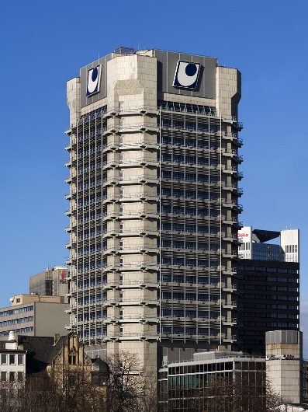
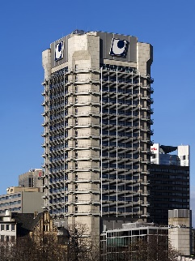
Komparativ und Superlativ
Adjektiv: Komparativ: Superlativ:
Many adjectives add an umlaut to the vowel: o -> ö, a -> ä, u -> ü
Beispiel: alt, arm, groß, hoch, kurz, lang, oft, warm etc. (http://www.dartmouth.edu/~deutsch/Grammatik/Comparatives/Comparatives.html)
hoch
high
höher
higher
am höchsten
highest
Image (above) 12

Slide 29
Komparativ und Superlativ
Findet Adjektive im Brecht Text:
Adjektiv | Komparativ | Superlativ

Slide 30
Komparativ und Superlativ
Schreibt alle Formen der Adjektive in die Tabelle:
Adjektiv | Komparativ | Superlativ
? | schwerer | ?
? | ? | höchstes
schön | schöner | ?
froh | ? | ?
heiter | ? | ?
groß | ? | ?
Notes:
These are the adjective forms that learners should firstly find in the poem. They should then try to provide the other forms

Slide 31
Expressing comparisons in German: Komparativ & Superlativ
Schreibt alle Formen der Adjektive in die Tabelle:
Adjektiv | Komparativ | Superlativ
schwer | schwerer | am schwersten
hoch | höher | am höchsten
schön | schöner | am schönsten
froh | froher | am frohesten
heiter | heiterer | am heitersten
groß | größer | am größsten

Slide 32
Hausaufgabe
Option 1:
Lest den Text laut und musikalisch, mit positive Emotionen. Differenziert klar zwischen Vokalen und Umlauten im Komparativ und Superlativ. Nehmt eure Stimme auf. Bringt die Aufnahme mit in die nächste Stunde.
Option 2: Schreibt einen Artikel über Spenden.
Option 3: Schreibt einen Blog über euer Engagement für wohltätige Zwecke (charitable causes).

Slide 33
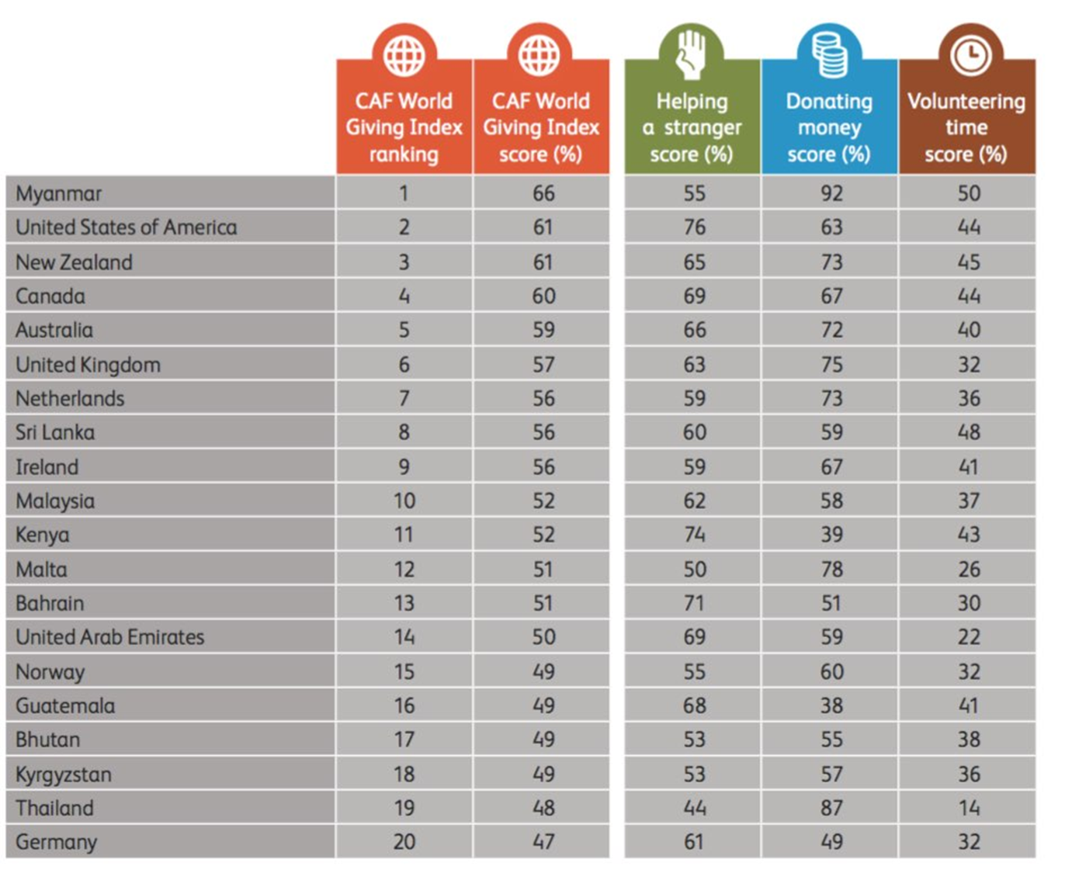
Option 2: Write an article about charity (in German!)
Schreibt einen Artikel über Spenden für wohltätige Zwecke (charitable causes). Wo spenden die Menschen am meisten? Wie reich sind die Länder, die spenden? Verwendet Komparativ und Superlativ.
Menschen in…sind (arm/reich)…als Menschen in…
People in…are (poor/rich)…than people in…
Die Leute spenden öfter/weniger oft in…als in…
People donate more/less frequently in …than in …
Wo spenden die Menschen am meisten?
Where do people donate most?

Slide 35
Option 3: Write a charity blog (in German!)
Schreibt einen Blog über euer Engagement für wohltätige Zwecke (charitable causes).
Ziel des Blogs: Leute zum Spenden motivieren! Schreibt ca. 150 Wörter.
Ich mache eine Wanderung / Radfahrt / einen Marathon…für den/die folgenden wohltätige/n Zweck/e: …
I’m doing a hike, bike ride, marathon for the following charitable cause/s: …
Ich spende/ gebe gerne….weil….
I donate / enjoy giving ….because….
Wenn ich spende, fühle ich mich…gut / heiter / froh / glücklich…
When I donate, I feel…
Die Beschenkten fühlen sich… gut / heiter / froh / glücklich…
Those who receive the gifts feel…
Bitte hilf mir und spende auch für diese/n wohltätige/n Zweck/e!
Please help me and donate for this charitable cause as well!
Image 1

Slide 36
Attributions
The poem Vom Glück des Gebens is reproduced with the kind permission of Suhrkamp
Image 1: Hands of Money by Cieresek is licensed under Creative Commons Attribution-Share Alike 4.0 International.
Image 2: Bundesarchiv Bild 183-W0409-300, Bertolt Brecht by Jörg Kolbe (German Federal Archive) is licensed under Creative Commons Attribution-Share Alike 3.0 Germany
Image 3: Bundesarchiv Bild 183-24300-0049, Bertolt Brecht und Helene Weigel am 1. Mai by Horst Sturm (German Federal Archive) is licensed under Creative Commons Attribution-Share Alike 3.0 Germany
Image 4: Fotothek df roe-neg 0006098 018 Blick auf die Bühne mit den Kultur- und SED-Funktionären, unter anderem Brecht by Deutsche Fotothek is licensed under Creative Commons Attribution-Share Alike 3.0 Germany
Image 5: Workers and Volunteers helping out by Rebecamarta is licensed under Creative Commons Attribution-Share Alike 4.0
Image 6: Henna on hands by Rupika jain is licensed under Creative Commons Attribution-Share Alike 4.0 International
Image 7: Condor02 ST 98 by Ester Inbar is in the public domain
Image 8: King of Diamonds, from Harlequin Cards, 2nd Series by Creator:Kinney Brothers is licensed under Creative Commons CC0 1.0 Universal Public Domain Dedication
Image 9: Love and Roses by PEAK99 is licensed under Creative Commons Attribution-Share Alike 4.0 International
Image 10: Pink rose bloom of a climbing rose at Boreham, Essex, England by Acabashi is licensed under Creative Commons Attribution-Share Alike 4.0 International
Image 11: Red rose with black background by Laitche is licensed under Creative Commons Attribution-Share Alike 4.0 International
Image 12: View of the Union Investment-Skyscraper at a sunny winter day by Jürgen Matern is licensed under Creative Commons Attribution-Share Alike 3.0 Unported

